Slide 1
Digital Image Processing

Slide 2
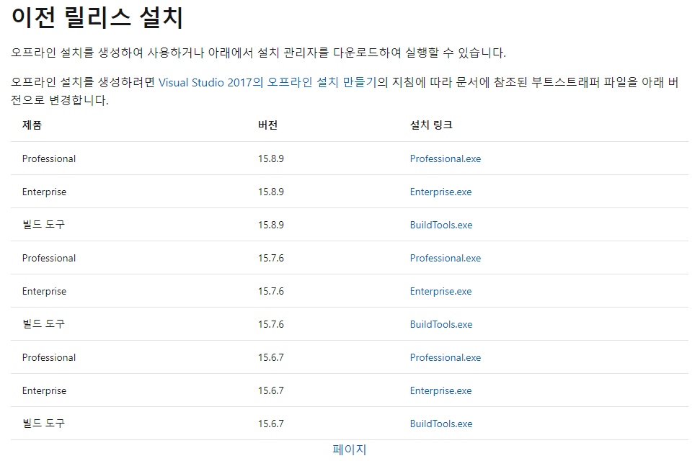
DIPFW
Visual Studio 2017 설치(이루리에 게시된 링크)

Slide 3
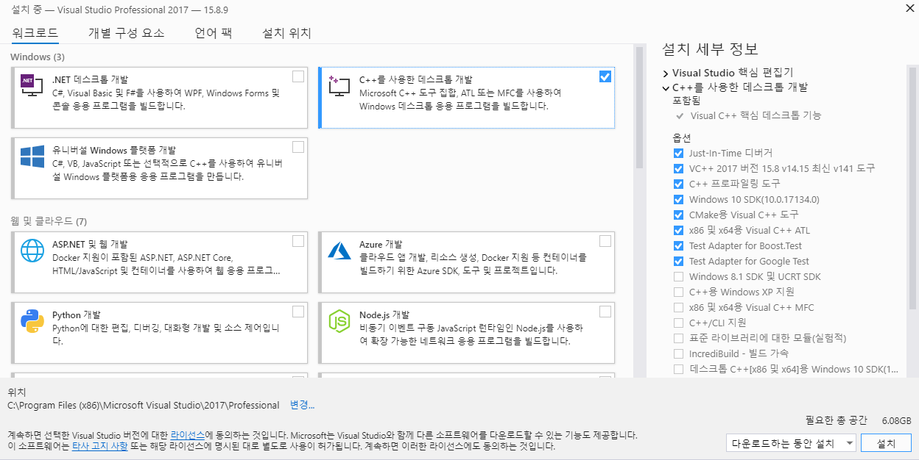
DIPFW
C++를 사용한 데스크톱 개발 체크 후 설치

Slide 4
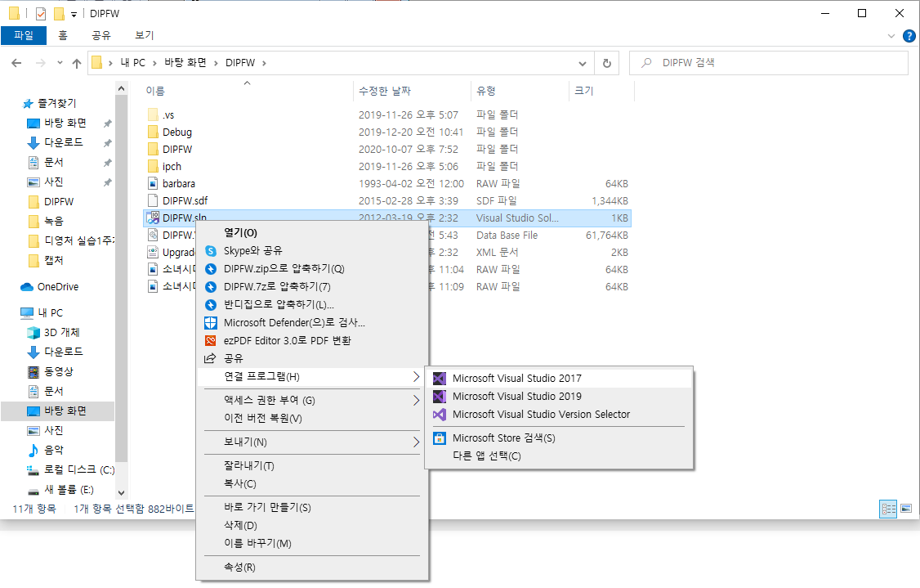
DIPFW
DIPFW.zip 압축해제 후 visual studio 2017로 솔루션 실행

Slide 5
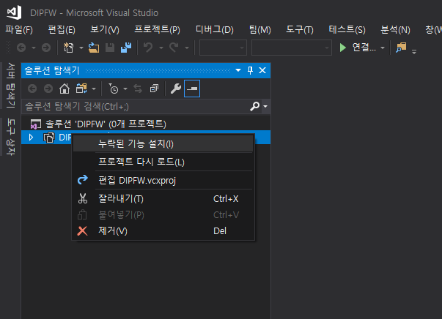
DIPFW
솔루션을 사용할 수 없다고 나올 경우 프로젝트 우클릭 -> 누락된 기능 설치

Slide 6
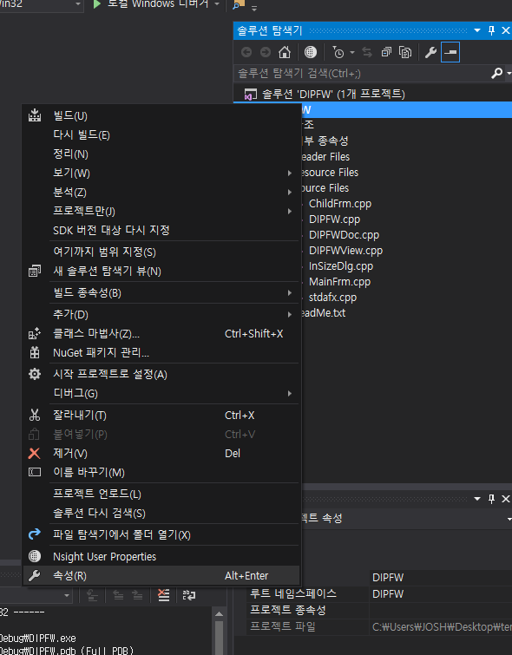
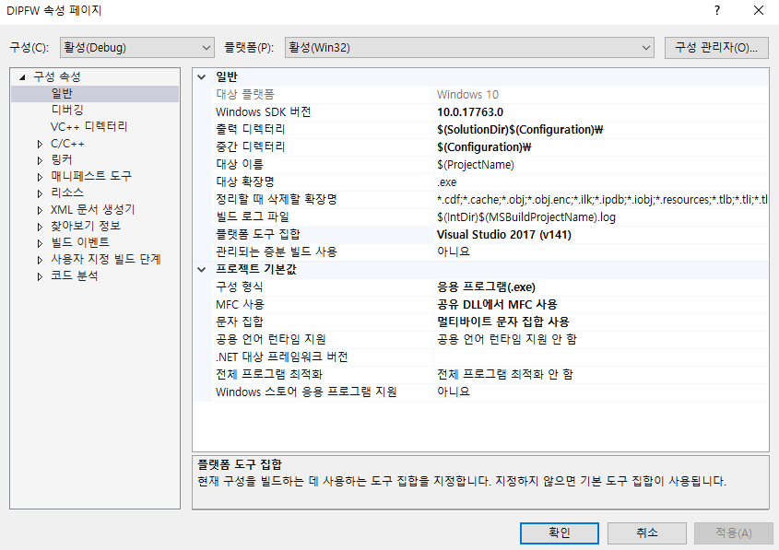
DIPFW
프로젝트 우클릭 -> 속성 -> 플랫 도구 집합을 버전에 맞게 설정

Slide 7
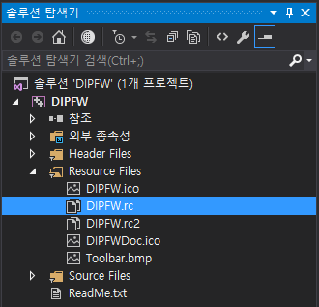
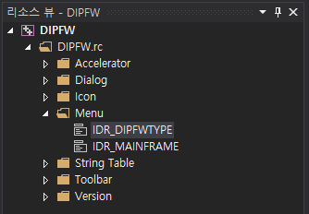
DIPFW
Resource Files -> DIPFW.rc -> Menu -> IDR_DIPFWTYPE

Slide 8
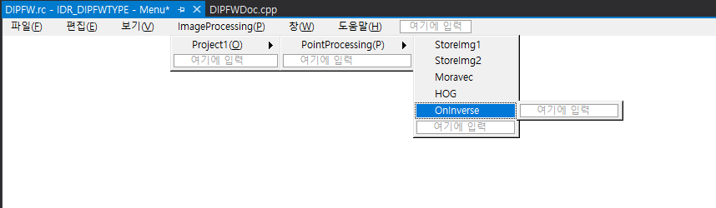
DIPFW
상단 메뉴에 이름 입력 후 엔터

Slide 9
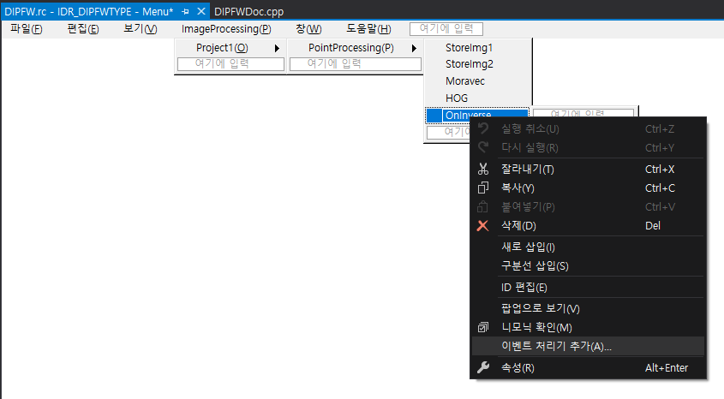
DIPFW
마우스 우클릭 ->이벤트 처리기 추가

Slide 10
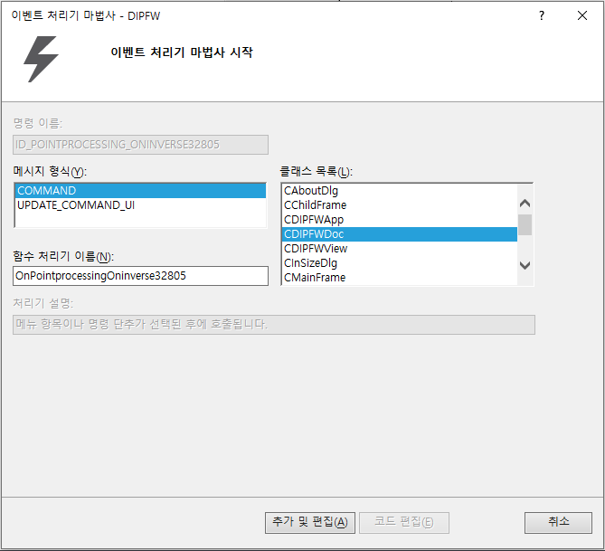
DIPFW
메시지 형식 : COMMAND
클래스 목록 : CDIPFWDoc
함수 처리기 이름 : 함수 이름
설정 후 추가 및 편집 클릭

Slide 11
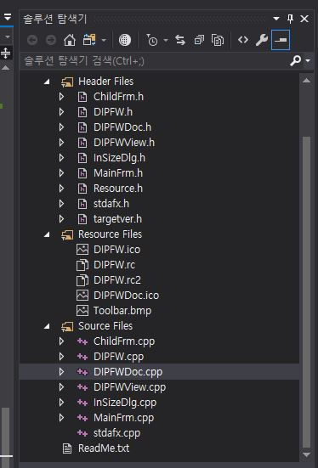
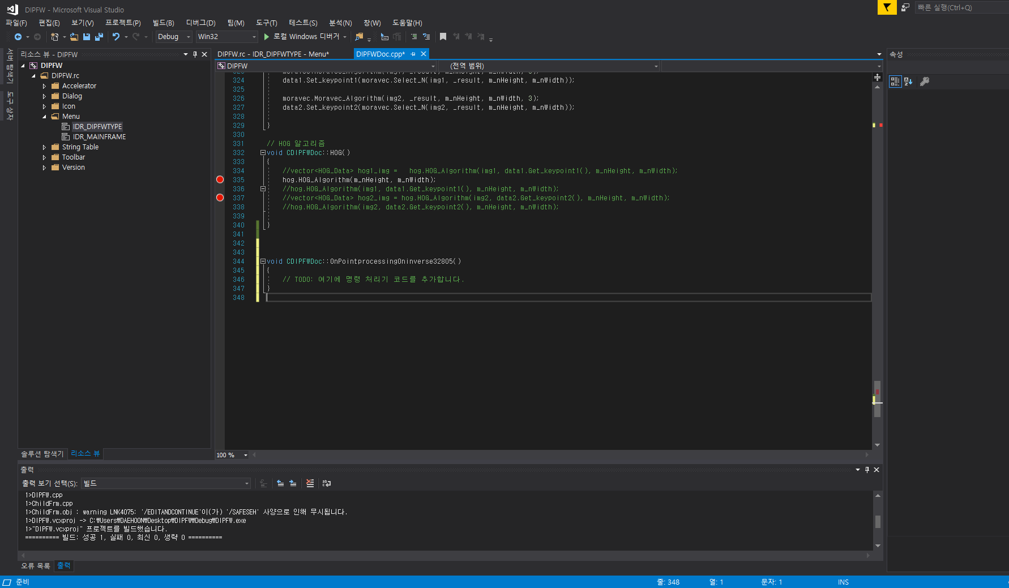
DIPFW
DIPFWDoc.cpp 하단에 추가된 함수에 기능 구현

Slide 12
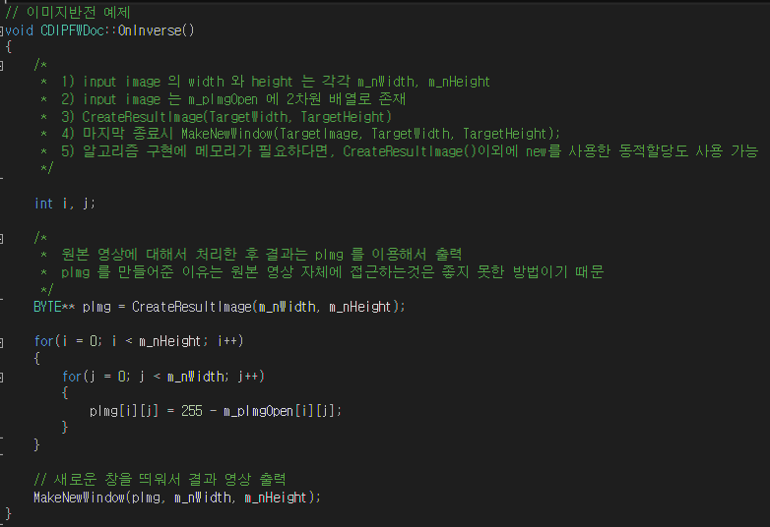
DIPFW
DIPFWDoc.cpp 파일의 이미지 반전 예제 소스 확인

Slide 13
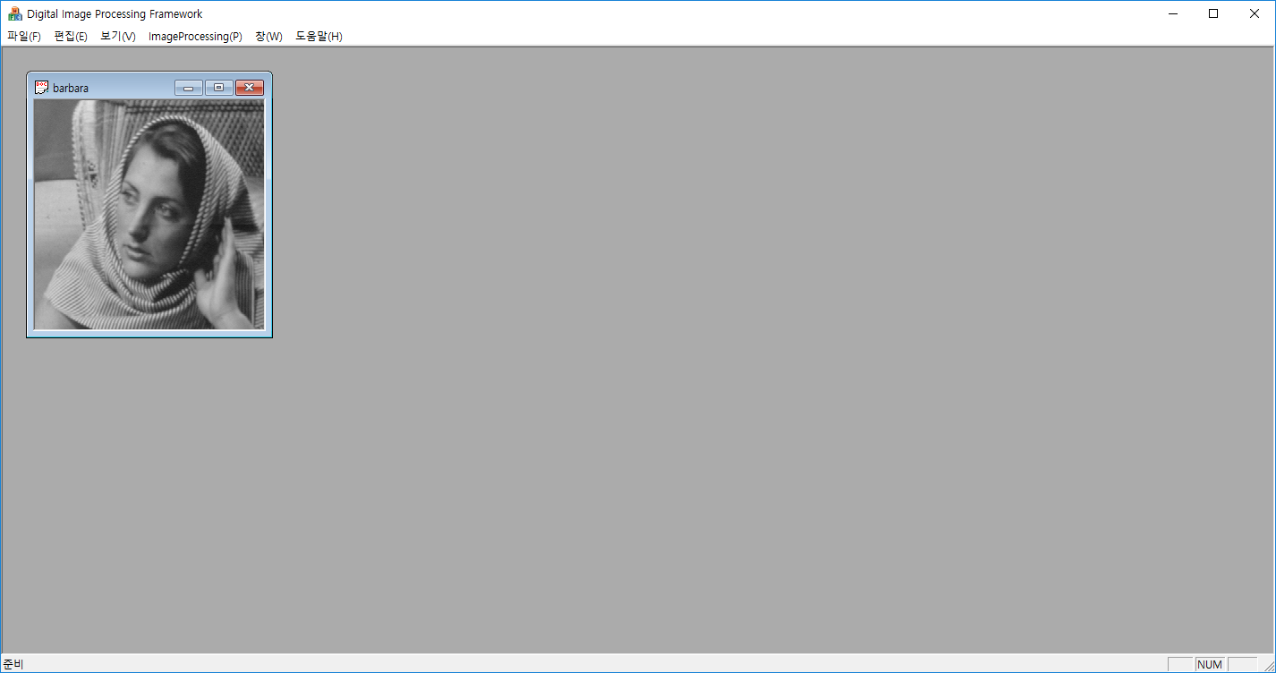
DIPFW
프로그램 실행(Ctrl + F5) 후 barbara.raw 열기

Slide 14
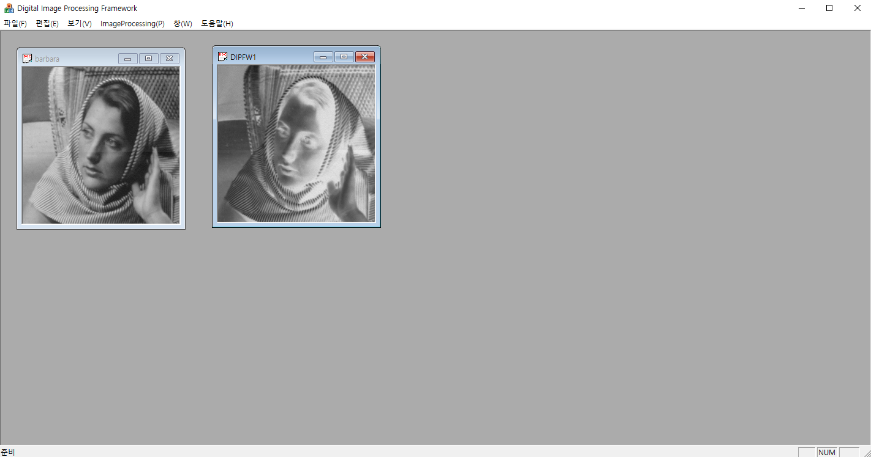
DIPFW
상단 메뉴 ImageProcessing ->Project1 -> PointProcessing -> OnInverse
결과 1
결과 2
결과 3

Slide 15
DIPFW
실습 1주차 과제
원본 영상에 Inverse 변환
원본 영상의 모든 픽셀 값 밝기를 50 만큼씩 어둡게 변환
원본 영상의 모든 픽셀 값 밝기를 1.2배 만큼씩 밝게 변환
제출 파일(캡쳐파일 1개, 압축파일 1개)
캡쳐파일 : 14페이지 사진처럼 한 화면에 3가지 결과 영상을 출력하여 캡쳐
압축파일 : 프로젝트가 있는 DIPFW 폴더 압축파일

